Slide 1
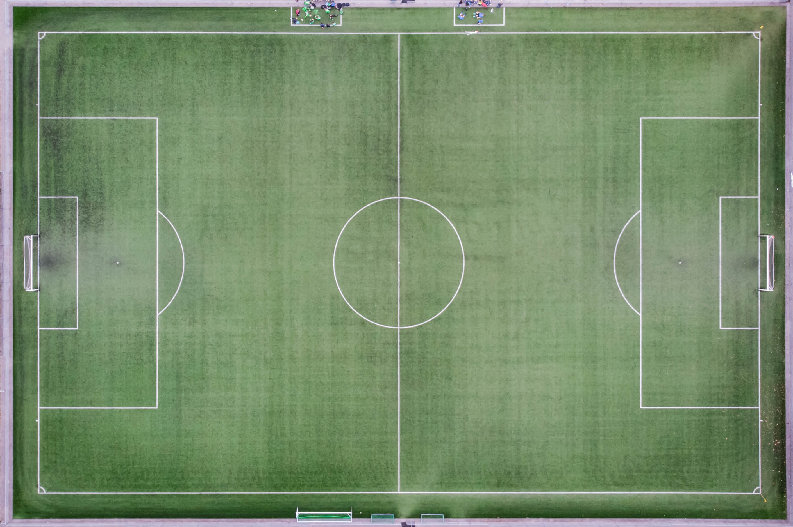
Bibelfußball
Team 1
Team 2
Team 1
Team 2

